Slide 1
Vježba 2
Studenti: Lucija Gajski
Mate Svirčić
Zadatak: pronaći i interpretirati poziciju:Chr17:41,245,197 C>A i Chr17:41,209,068 G>T (on Assembly GRCh37)

Slide 2
Chr17:41,245,197 C>A
BRCA1 igra ključnu ulogu u popravku DNK, kontroli kontrolnog staničnog ciklusa i održavanju genske stabilnosti

Slide 3
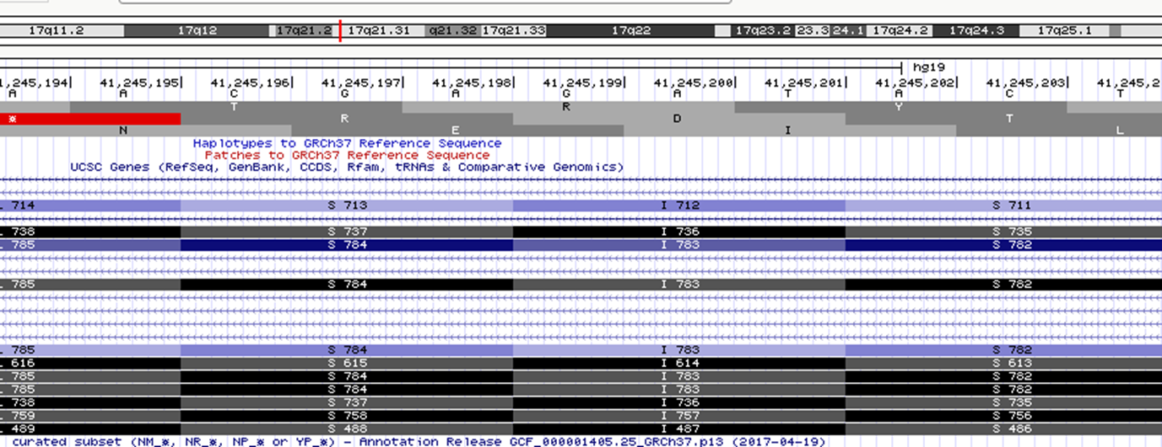
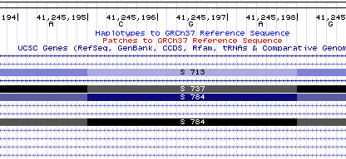
zamijenom G sa T se promijenio izoleucin u STOP

Slide 4
Chr17:41,209,068 G>T

Slide 5
Ove mutacije ne postoje kod zdravih ljudi- loša prognoza za pacijente

Slide 6
U prosjeku, žene imaju 2% šanse da dobiju rak jajnika tokom života.Ali kod onih sa BRCA mutacijama, šanse se mogu povećati na između 10% i 60%. Žene imaju tijekom života 12,5% rizika od raka dojke. To dostiže između 45% i 90% sa BRCA mutacijama.

